Slide 1
Front-End Development

Slide 2



Slide 3
Aanleiding
Web development is niet meer weg te denken
Ecosysteem van betrokken applicaties
Meerdere web front-ends (beheer, security, intranet …)
Mobile front-end
IoT devices
Meer interactie in de front-end

Slide 4
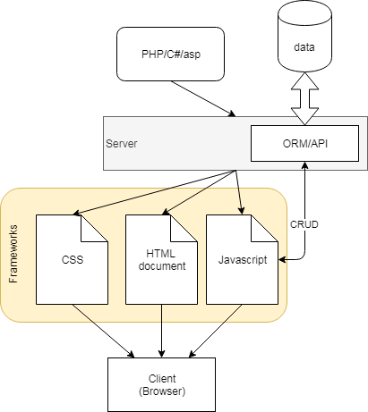
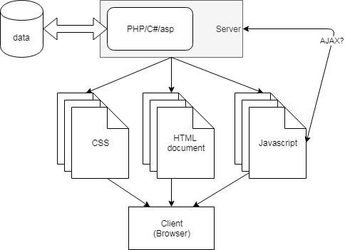
Verschil Front-end / Back-end versus traditioneel
Notes:
Links: traditioneel
Rechts: modern

Slide 5
Traditioneel
Client vraagt URL op
Server maakt documenten
HTML (structuur) inclusief representatie van gegevens
CSS (Opmaak)
Javascript (actieve inhoud)
Client ontvangt documenten en maakt pagina op
Gebruiker heeft interactie
Door interactie navigatie naar nieuwe URL
…. Repeat from step 1
Soms wat geavanceerder met AJAX (Asynchronous Javascript and XML) of XMLHttpRequests
Notes:
Links: traditioneel
Rechts: modern

Slide 6
Front-end development
Client vraagt URL op
Server maakt documenten
HTML (structuur)
CSS (Opmaak)
Javascript (actieve inhoud)
Client ontvangt documenten en maakt pagina op
Javascript vraagt data op via separate HTTP request
Server ontvangt HTTP request en bouwt dataset
Client ontvangt dataset
Client maakt weergave van dataset
Gebruiker heeft interactie met pagina
Interactie leidt tot laden van lokale nieuwe content (views/componenten) en gegevens (via http request)
….repeat from 5
Notes:
Links: traditioneel
Rechts: modern

Slide 7
Code & Information
Git clone
https://github.com/NHLStenden/InternetToepassingen-Angular.git
README.md
Inzien via GitHub
Installeer .md-viewer in je IDE

Slide 8



Angular – mijn eerste applicatie
Typescript

Slide 9
What is Front-End Development?
De browser (“client”) krijgt een belangrijkere rol
Een extract van een online vacature voor FE-Developer:
Een front-end developer (ook wel front-end programmeur of front-end ontwikkelaar) is iemand die verantwoordelijk is voor de technische kant van het front-end (de voorkant) van een applicatie, website of programma. Hij zorgt in feite voor de verbinding tussen het design en de programmatuur die nodig is om het te laten functioneren. Veel front-end developers hebben zich gespecialiseerd in een bepaald framework of een specifieke programmeertaal, zodat er bijvoorbeeld .NET-developers, PHP-developers, Java-developers en C++ developers zijn

Slide 10
Mogelijke onderdelen
Toegang tot sensors / devices
GPS
Camera
Uitvoering van code in je browser ipv op de server
Javascript
Web Assembly (nieuw)
Grote rol voor opmaak
Canvas
SVG
CSS (SASS, LESS)
3d (WebGL)
Animaties
Veel gebruikte technieken
Component based design
Just-in-time gegevens ophalen (AJAX)
Single Page Application (SPA)
Transpiling
Gebruik van frameworks
JQuery
Angular
React
Bootstrap
Materialize

Slide 11
De client - problemen
Client = browser (Chrome, Firefox, Edge, ….)
Mobiele telefoons
Kleiner beeldscherm
Andere mogelijkheden
Toegang tot sensors ?
Offline werken
Verschillen in kwaliteiten en mogelijkheden van clients
Notes:
Zie afbeeldingen op volgende sheets

Slide 12
Waarom (g)een GUI?
Let op dat je ook een website kan benaderen zonder de GUI te tonen
Spiders (https://www.httrack.com/ )
Bots (Google, Yahoo!, …)
Let op dat je ook informatie naar een website kan sturen zónder GUI
HTTP Post

Slide 13
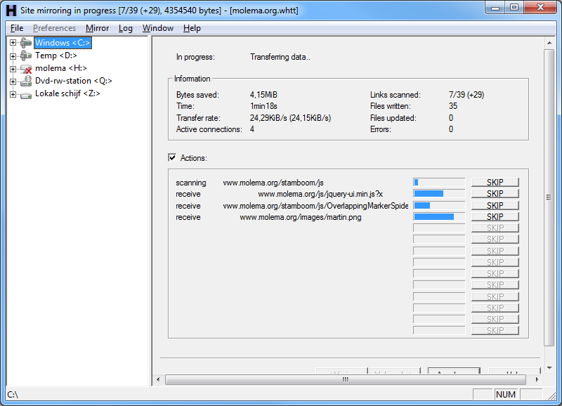
Voorbeeld: HTTTrack website copier
Notes:
Met deze software kun je een kopie maken van een complete website.
Let op : dergelijke copiers willen meestal géén Javascript uitvoeren

Slide 14
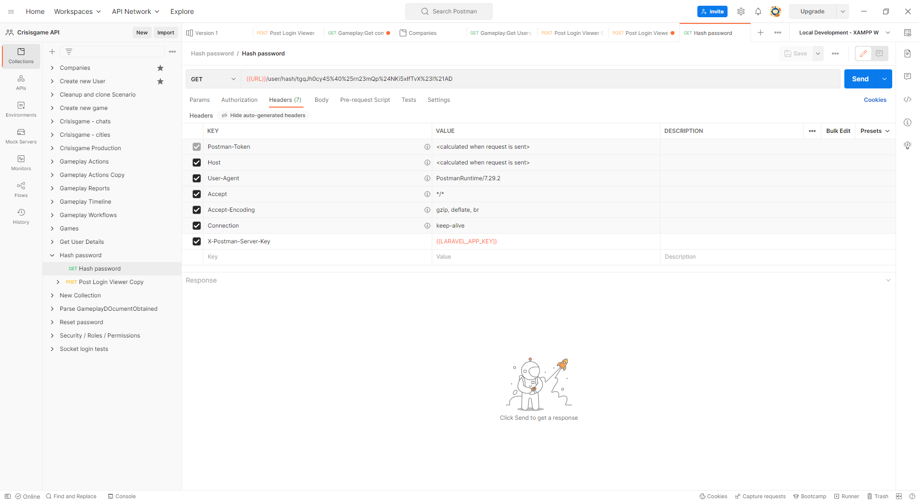
Voorbeeld Postman

Slide 15
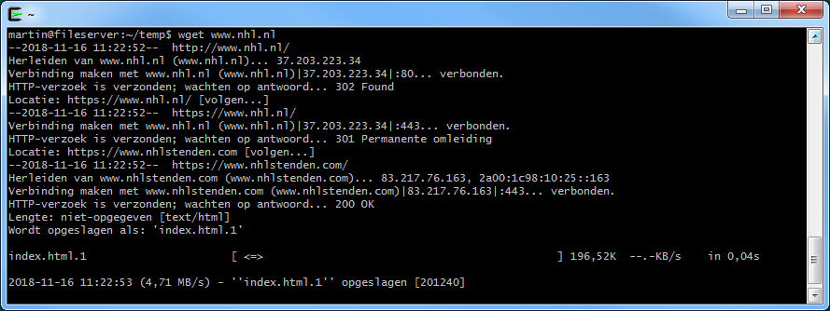
Voorbeeld van Linux wget

Slide 16
Hoe werkt het web?
Jij typt een URL
URL wordt omgezet naar een IP-adres
Browser stuurt een HTTP GET-verzoek
Host
Path
Query-variabele
Webserver stuurt response
Status (200, 401, 404, 301 etc)
Inhoud (html)
Browser analyseert de inhoud (HTML body)
Ontbrekende bestanden worden opgehaald zoals:
CSS
Javascript
Audio/video
Per bestand wordt weer een status (200, 401,404 etc)+ inhoud teruggestuurd
Browser voert actieve inhoud uit (Javascript)

Slide 17
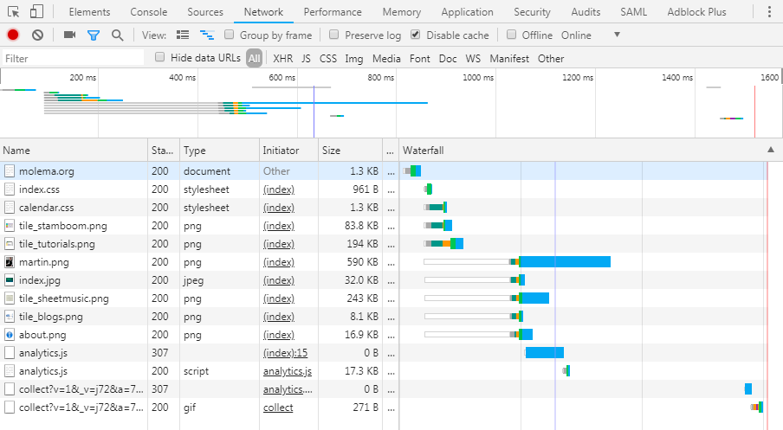
Sequence diagram
Haal hoofd document op
Analyseer HTML
Ophalen index.css
Ophalen calendar.css
Ophalen afbeeldingen
Ophalen javascript

Slide 18
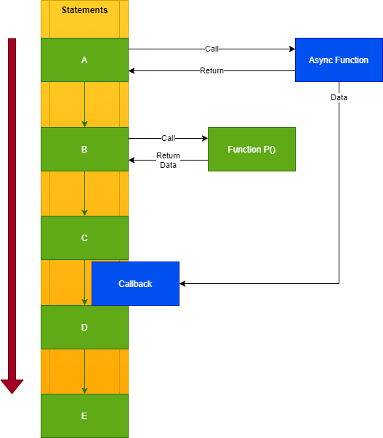
Asynchrone functies
Asynchroon:
Het antwoord van een functie-aanroep komt niet meteen maar ‘later’.
De functie stopt meteen
Je geeft een ‘callback’ functie mee
“Callback hell” → stapelen van callbacks in callbacks

Slide 19
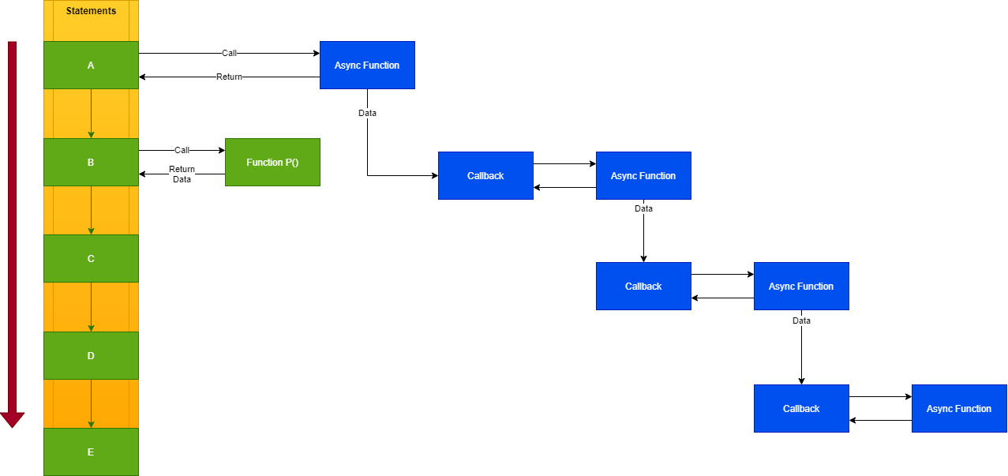
Callback ellende

Slide 20
Promises
Promise → belofte
Manier om asynchrone code uit te voeren
Werking
Maak een Promise object
Specificeer een functie die de code uitvoert
Geef mogelijkheden om de succes-functie en fout-functie uit te voeren
De aanroepende partij bepaalt de success- en fout-functie op een later moment
Success-functie noemen we ‘Resolve’-functie
Fout-functie noemen we ‘Reject’-functie

Slide 21
Aan de slag met Angular

Slide 22
Angular
Huidige versie: 19.x
Component based web design
Component bestaat uit
Eigen sjabloon (HTML)
Eigen styling (CSS)
Eigen code (TypeScript)
Typescript = afgeleid van Javascript
Transpiling
Vertaal TypeScript naar Javascript die in alle browsers draait
Hulpmiddelen: WebPack, Babel

Slide 23
Componenten
Een component is handig om zaken te isoleren
Structuur
Styling
Gedrag
Inputs
Outputs
Maak componenten herbruikbaar
Generiek/autonoom/herbruikbaar gedrag
Uniforme look/feel
Aanpasbaar met inputs/outputs
Maak componenten zoveel mogelijk autonoom
Geen kennis van parent
Geen kennis van siblings

Slide 24
Anatomie van een angular applicatie
Main
tsconfig
HTML
CSS
Bundle
Vite Compiler
JS
HTML
CSS
Component
TS
HTML
CSS
angular.json
FTP
Your web hosting

Slide 25
Anatomie van een angular applicatie
Main
tsconfig
HTML
CSS
Bundle
Vite Compiler
JS
HTML
CSS
Component
TS
HTML
CSS
angular.json
FTP
Your web hosting

Slide 26
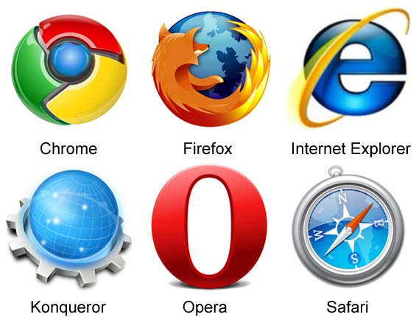
Ontwikkelfase van een angular applicatie
Refresh after compile
Watcher
Changes detected: Compile!
Built-in Webserver
Main
HTML
CSS
Bundle
Vite Compiler
JS
HTML
CSS
Component
TS
HTML
CSS
tsconfig
angular.json

Slide 27
Initialisatie van een component
1e keer dat component geladen wordt
1e keer dat component getoond wordt
Component is geladen
Wijziging van @Input
Constructor
OnInit
ngAfterViewInit
On Changes
Zelf data ophalen
On Destroy
Component wordt opgeruimd

Slide 28
Runtime omgeving
Styling
Template
Update DOM
Data
(typescript)
watch
Change Detection
Changed!

Slide 29
Start een Angular Applicatie
Meestal signaleert je IDE wel dat je een Angular project geladen hebt
Zo niet, type dan in een terminal:
ng serve
Het proces start
De compiler doet zijn werk
Er wordt een webserver gestart
Je kunt de pagina openen op de standaard locatie http://localhost:4200/
Maak wijzigingen in de broncode
De compiler doet zijn werk
De browser krijgt instructies om de pagina te verversen
Herhaal vanaf 4

Slide 30
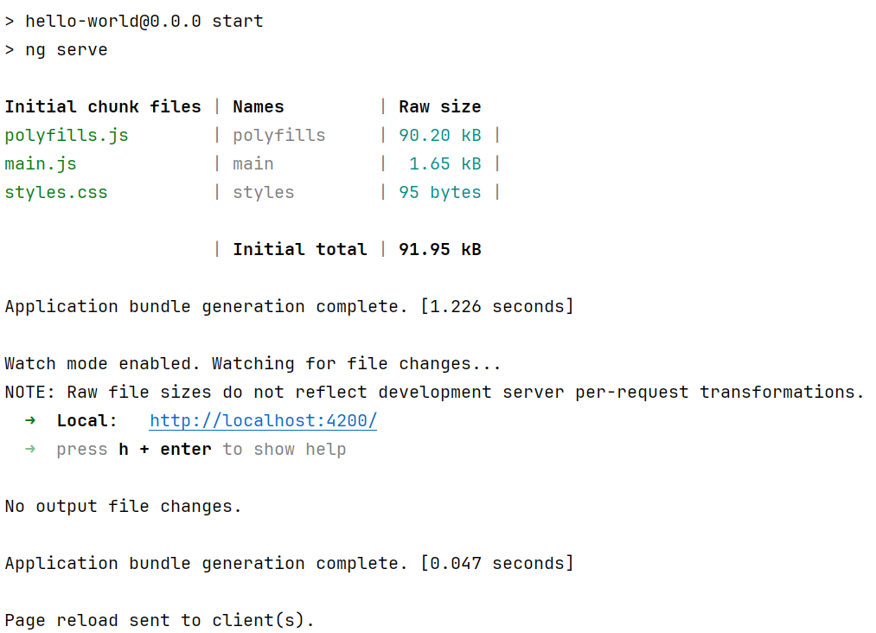
Het commando om te starten
De URL waar je website bereikbaar is
Automatische pagina refresh!

Slide 31
Data en pipes

Slide 32
Data driven templates
02-data-driven-template
GitHub Example
Oude manier:
Ik heb data
Ik heb HTML
Ik markeer in de HTML een plaats waar de data moet komen
Ik schrijf javascript om de markering op te zoeken en plaats de data in de HTML
Nieuwe manier:
Ik heb data
Ik heb HTML
Ik plaats de naam van de variabele in de HTML met een speciale markering
Angular change detection zorgt voor weergeven van de waarde op de juiste plaats

Slide 33
Een voorbeeld
<main> <article> <header> <h1>Data Driven</h1> </header> <section> <p> <label>Studentnaam</label> <span>{{studentNaam}}</span> </p> <p> <label>Achternaam</label> <span>{{studentAchternaam}}</span> </p> <p> <label>e-mail</label> <a [href]="studentEmail">{{studentEmail}}</a> </p> </section> </article> </main>
Variabelen uit Typescript
Opnemen als tekst in een HTML element :
{{ variabelenaam }}
Opnemen als attribuut:
[attribuut]=“variabelenaam”

Slide 34
Declareren van een variabele
Binnen een klasse
<variabele> : <type>
Zichtbaarheid
Private
Protected
Public (standaard)
Private: niet zichtbaar in de template
Protected: wel zichtbaar in de template
Public: overal zichtbaar (ook buiten component!)
import { Component } from '@angular/core'; @Component({ selector: 'app-root', imports: [], templateUrl: './app.component.html', styleUrl: './app.component.css' }) export class AppComponent { title = 'DataDrivenTemplate'; studentNaam: string; studentAchternaam: string; studentEmail: string; constructor() { this.studentNaam = 'Martin'; this.studentAchternaam = 'Molema'; this.studentEmail = 'martin.molema@nhlstenden.com'; } }

Slide 35
Juiste weergave van een variabelen
Je kunt in een template de waarde aanpassen
Pipes
Waarde
Parameters
Bijvoorbeeld
Datum
Getallen
{{ variabele | pipe }}
<p> <label>Geboren</label> <span>{{geboorteDatum | date:'EEEE dd MMMM YYYY':'GMT+1'}}</span> </p> <p> <label>Leeftijd</label> <span>{{ leeftijd | number:'2.0-0'}} jaar</span> </p>

Slide 36
Maak je eigen pipe
Een eigen pipe
import { Pipe, PipeTransform } from '@angular/core'; @Pipe({ name: 'age' }) export class AgePipe implements PipeTransform { transform(value: Date): number { const now : Date = new Date(); return (now.getTime() - value.getTime()) / 1000 / 60 / 60 / 24 / 365; } }
Naam voor gebruik in de template
ng generate pipe
Beantwoord de vragen
Via je IDE…
Definieer input parameters
Eerste input parameter is altijd de waarde
Volgende input parameters zijn parameters uit de template
Definieer resultaat type
Programmeer de verandering in de transform functie
Return de juiste waarde.
Gebruik in de template
<p> <label>Leeftijd</label> <span>{{ geboorteDatum | age | number:'2.0-0'}} jaar</span> </p>
Combinatie van pipes!

Slide 37
Componenten

Slide 38
Componenten
03-data-driven-component
Een component isoleert
Structuur ➔ HTML
Tekst ➔ Tekst in de HTML
Gedrag ➔ Typescript
Opmaak ➔ CSS
Geef een component een naam voor de template
Elke component wordt een klasse
Nieuw: @Decorators

Slide 39
Componenten en gegevens
Componenten kunnen gegevens ontvangen
Zelf attributen definiëren
Definitie van attributen door variabelen te prefixen met @Input()
Let op initialisatie!
Naam voor gebruik in template
@Component({ selector: 'student-info', imports: [], templateUrl: './student-info.component.html', styleUrl: './student-info.component.css' }) export class StudentInfoComponent { @Input() student: Student | undefined = undefined; }
Klasse!

Slide 40
Variabele al bruikbaar?
@if (student) { <p> <label>Studentnaam</label> <span>{{ student.firstName }}</span> </p> <p> <label>Achternaam</label> <span>{{ student.lastName }}</span> </p> <p> <label>Telefoon</label> <span>{{ student.phone }}</span> </p> <p> <label>e-mail</label> <a [href]="'mailto:' + student.email">{{ student.email }}</a> </p> }
Soms is een variabele nog niet beschikbaar (null / undefined)
Voorkom fouten met
@if() { …. }
@else {….}

Slide 41
Component events

Slide 42
Gebeurtenissen communiceren naar parent
04-component-events
Een component kan de ‘parent’ informeren dat er ‘iets gebeurd is’ in de component
Muis klik
Muis hover
Bepaalde situatie met je data
Maak een nieuw HTML-event:
Voorbeeld van een event ‘eenEvent’ dat een getal zal versturen
@Output() eenEvent: EventEmitter<number> = new EventEmitter<number>();

Slide 43
Voorbeeld event-emitter
In de student template
<span class="clickable"
(click)="handleStudentNameClicked($event)">
{{ student.firstName }}
</span>
Component definitie
export class StudentInfoComponent { @Input() student: Student | undefined = undefined; @Output() clickedOnStudentName: EventEmitter<number> = new EventEmitter(); handleStudentNameClicked(event: MouseEvent) { this.clickedOnStudentName.emit(this.student?.studentNr) } }
Van mouse-click op in de studenten template
Verbind met TS-code in je .ts-file
Stuur een waarde via de event-emitter
Vang het event op in de template waarin je de component gebruikt
In de parent-template
<student-info [student]="student" (clickedOnStudentName)="clickedOnStudent($event)"> </student-info>
In de parent code
clickedOnStudent(studentNr: number) { alert(studentNr); }

Slide 44
Klassen toewijzen met data

Slide 45
Arrays en lijsten
05-data-driven-styling
Lijsten kun je eenvoudig maken door arrays in TypeScript te declareren
Gebruik in de HTML een for-lus:
@for(…. ; track ….){…}
Is de array nog leeg / undefined:
@empty() { <p>Nog geen data</p> }
@for (student of students; track student.email) { <student-info [student]="student"></student-info> }
students: Student[] = []; constructor() { this.students.push(new Student('Martin', 'Molema', '06-12345678', 'martin.molema@nhlstenden.com')); this.students.push(new Student('Jan', 'Jansen', '06-123123123', 'jan.jansen@nhlstenden.com')); this.students.push(new Student('Kees', 'de Vries', '06-12345678', 'kees.de.vries@nhlstenden.com')); this.students.push(new Student('Harry', 'Pieterson', '06-12345678', 'harry.pieterson@nhlstenden.com')); this.students.push(new Student('Albert', 'Kolhoorn', '06-12345678', 'albert.kolhoorn@nhlstenden.com')); }

Slide 46
Aansturen van opmaak met gegevens
Verschillende methoden
Wel doen:
[class.mijnklassenaam]=“boolean-expression”
Beter niet doen:
[style.background-color]=“string-expression”
[style.width.px]=“numeric-expression”
Laatste twee kunnen problemen opleveren bij deployment met ‘Content-Security-policy’: je moet dan onveiligheid accepteren…..
https://developer.mozilla.org/en-US/docs/Web/HTTP/CSP

Slide 47
Voorbeeld
In de student template
<span [style.background-color]="student.lastName === 'Molema' ? 'pink' : 'inherit'"> {{ student.firstName }}</span>
In de parent template
@for (student of students; track student.email) { <div class="student" [class.selected]="student === selectedStudent"> <student-info [student]="student" (click)="handleClickStudent(student)"></student-info> <hr> </div> }

Slide 48
Routing

Slide 49
Routing in een SPA
06-Routing
Hoe maak je van een Single Page Application (SPA) een applicatie die wel meerdere pagina’s kan weergeven
SPA ➔ gaat over techniek
Routing ➔ gaat over functionaliteit
Routing:
het verbinden van een URL (-patroon) aan een Component

Slide 50
Hoe doe je dat?
Maak een lijst met URL-patronen
Koppel aan elke patroon een Angular Component
Eventueel: beveilig het patroon (bijv. met een check op ingelogd zijn)
Geef de lijst aan Angular
Maak de componenten
Geef in HTML waar je de componenten uit routes wilt tonen

Slide 51
Benodigdheden
Routetabel
<router-outlet></router-outlet>
Klasse Router
Attribuut [RouterLink]
ActivatedRoute

Slide 52
Depedency Injection
Dependency Injection
Niet zelf een object maken maar het meegeleverd krijgen in de constructor
Nodig om sommige Angular informatie/functies te gebruiken. Denk aan
Actuele route
HttpClient om met je back-end te communiceren
TitleService om de titel van een pagina/component in de browser in te stellen
Je kunt ook je eigen service bouwen
ng generate service
constructor(private dataService: StudentDataService) { const route = inject(ActivatedRoute); const id = parseInt(route.snapshot.params['id']); this.student = this.dataService.students.find(student => student.id === id); }

Slide 53
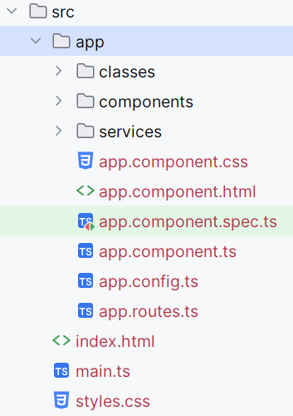
De route tabel
<main> <section> <header> <div [routerLink]="['/']" class="icon">&#8962;</div> <div>Student Info</div> <div>Martin Molema</div> </header> </section> <section> <router-outlet></router-outlet> </section> </main>
Dynamisch laden van componenten
export const appConfig: ApplicationConfig = { providers: [ provideZoneChangeDetection({ eventCoalescing: true }), provideRouter(routes) ] };
export const routes: Routes = [ { path: '', component: StudentListComponent }, { path: 'student/:id', component: StudentInfoComponent }, ];

Slide 54
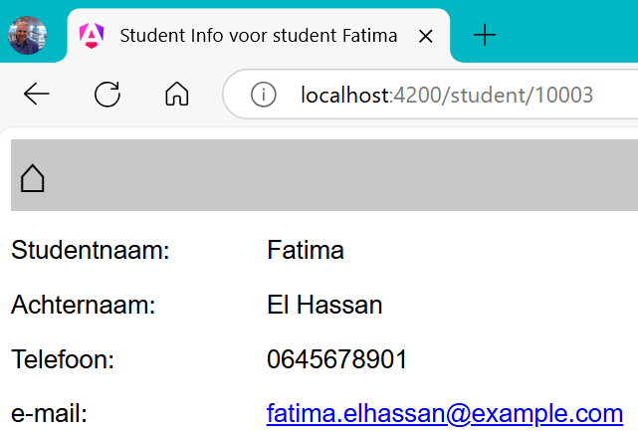
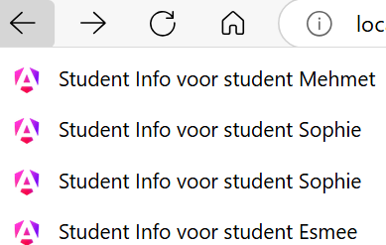
De route in de URL
De URL verandert wel
De geschiedenis wordt ook netjes opgebouwd
Je kunt dus met de <back>-knop in je browser weer terug
let op:
met je browser button ga je terug naar de vorige pagina in de geschiedenis
Als je zelf een navigatie maakt met [routerLink] navigeer je ‘verder’

Slide 55
Advanced Topics

Slide 56
Informatie ophalen van je back-end
07-http
Jouw back-end kan bereikt worden via HTTP(s)
Je volgt het REST-principe (Of niet)
We kunnen via de Angular http-client communiceren
Gebruiken via Dependency Injection
Gebruik liefst één of meerdere zelfgemaakte services
Zorg voor sterke typering bij de vertaling van JSON → Typescript objecten
Let op
Communicatie is asynchroon!

Slide 57
Voorbeeld
Navigeer naar route
Bepaal id
http-call
Opvangen antwoorden
Tonen in sjabloon

Slide 58
Interactie met je back-end

Slide 59
Tabel met component in rijen
06-Routing
Stel je wil een tabel maken waarbij de rijen opgebouwd worden uit componenten

Slide 60
Afbeeldingen & Constantes

Slide 61
Soorten afbeeldingen
10-images
Afbeeldingen die je nodig hebt om de applicatie te laten werken
User generated afbeeldingen
Bijv. via een editor
Upload van stripboek covers
Avatars & profielfoto’s

Slide 62
URL’s en andere applicatie constantes - environment
ng generate environments
https://angular.dev/tools/cli/environments
angular.json:
"configurations": {
"development": {
"fileReplacements": [
{
"replace": "src/environments/environment.ts",
"with": "src/environments/environment.development.ts"
}
],
…

Slide 63
Vragen?

